Slide 1
OpenRS Google Colab Manual

Slide 2
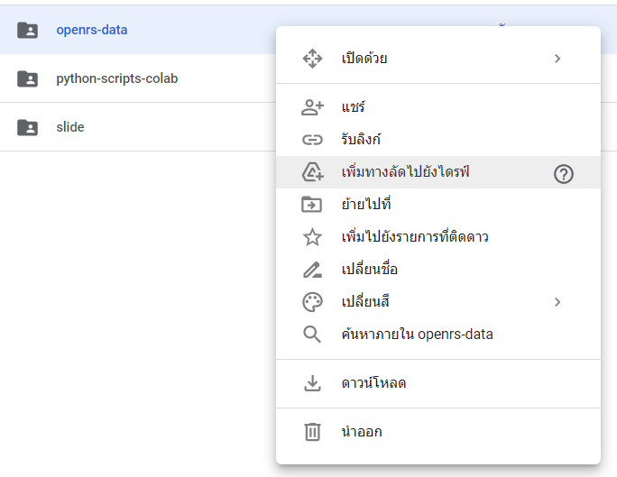
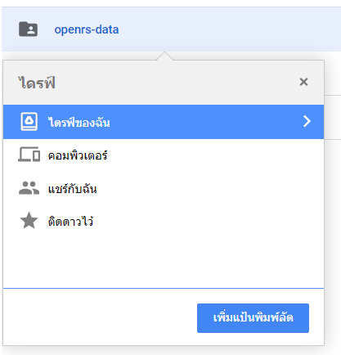
Create Shortcut of “openrs-data” to My Google Drive
Folder : openrs-data
https://drive.google.com/drive/u/1/folders/1KN5F-KCt_xo25XN1_AlmZRI4TkEE6ndP
1
2
3

Slide 3
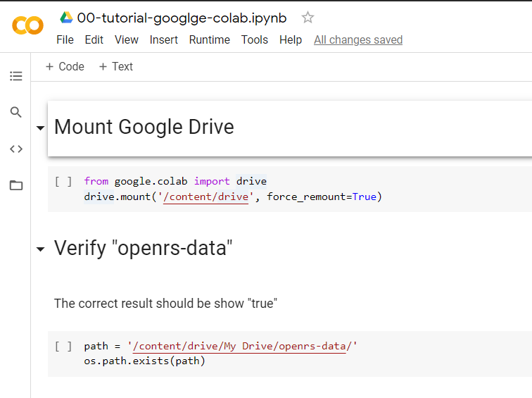
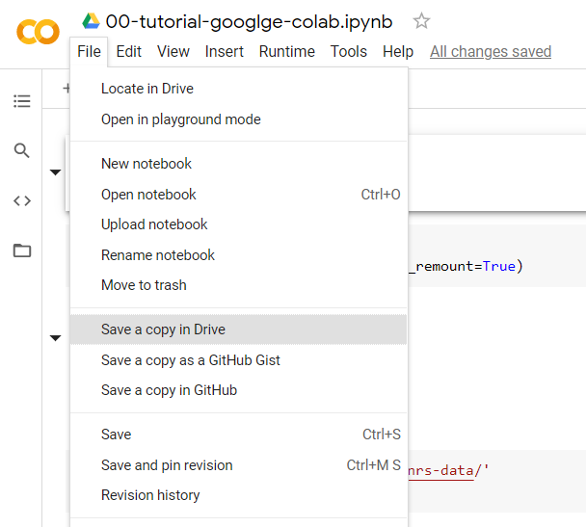
How to use
OPEN : 00-tutorial-googlge-colab.ipynb
https://colab.research.google.com/drive/1xEOG9WHVO9SkxmbE87aKXLdajat4oOxM?usp=sharing
1
2

Slide 4
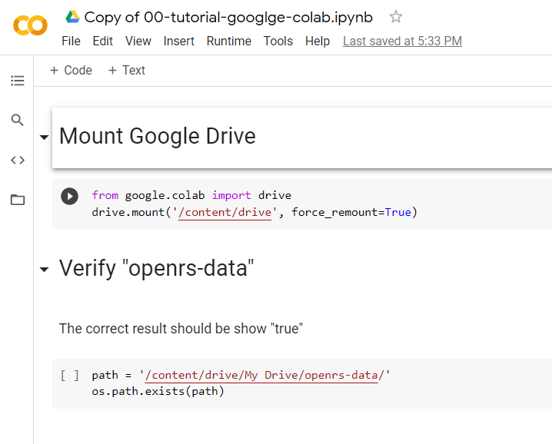
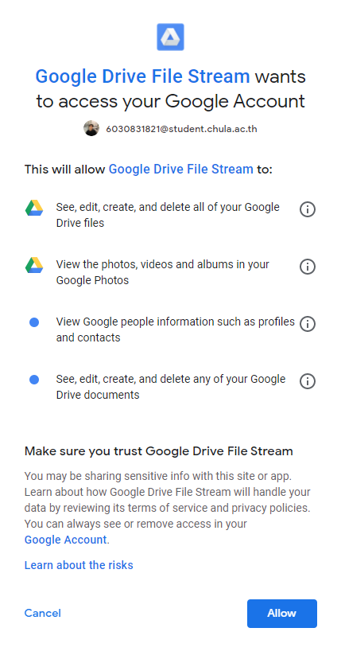
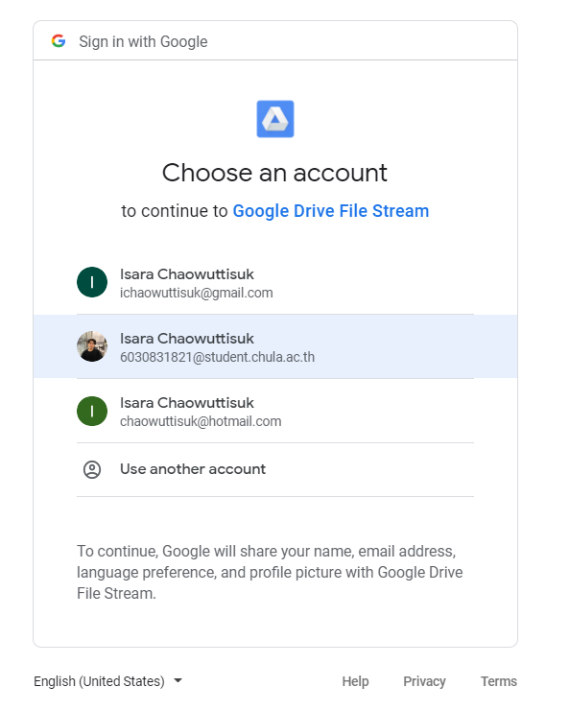
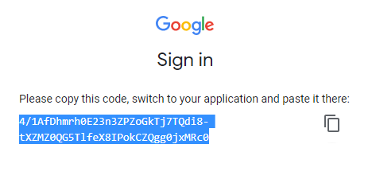
How to use (2)
2
1
3
5 Copy code
4

Slide 5
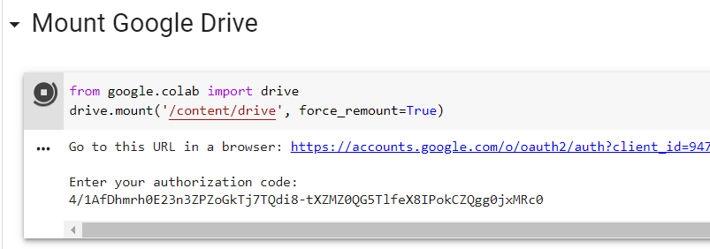
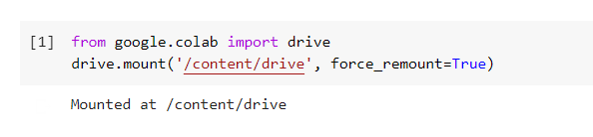
How to use (3)
1 Paste and Enter
Output

Slide 6
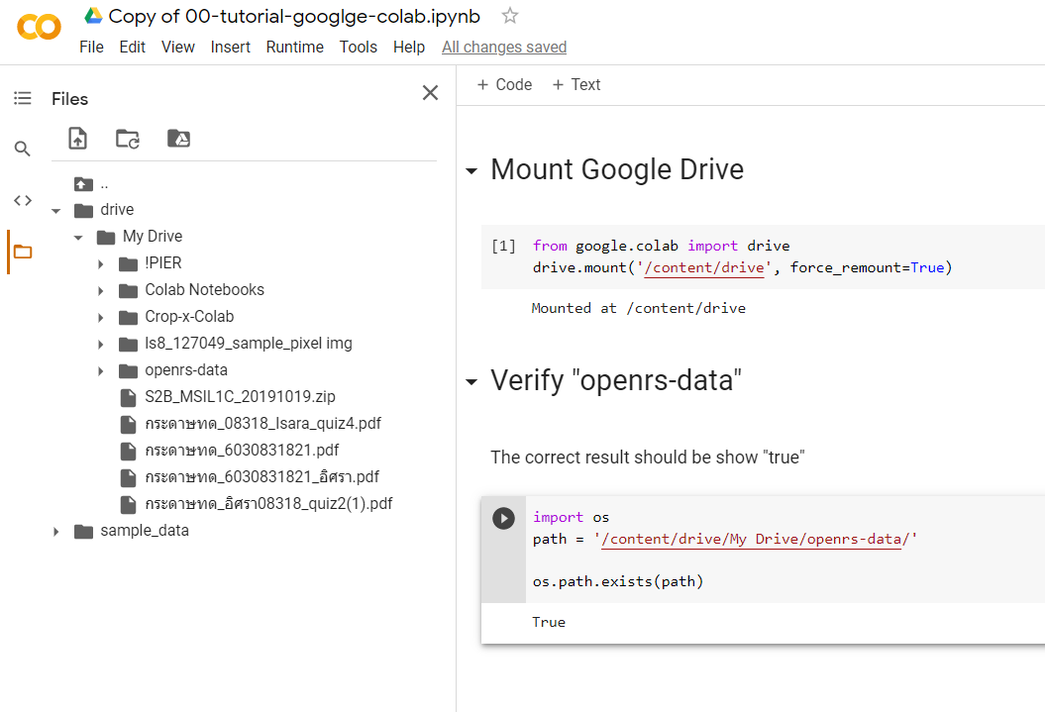
Verify "openrs-data” is exists in directory on google drive
Run this cell

Slide 7
29OCT2020 : TOPIC 1
การใช้งาน Python, Rasterio, Sentinelsat
สำหรับการเข้าถึงข้อมูล Open Remote Sensing

Slide 8
การดาวโหลดข้อมูลด้วย SentinelSat
xxxxxxxxxx
xxxxxxxxxx
Colab : 01-dowload-sentinel.ipynb
https://colab.research.google.com/drive/10XYKInKVT37XRNN17xf-LLDR7iDlPwK0?authuser=1#scrollTo=epWgB33BRpYu
Step
TOPIC
1
การนำเข้าพื้นที่เพื่อใช้ในการค้นหาภาพถ่าย
2
การเชื่อมต่อไปยัง Copernicus Open Access Hub ด้วย Python Sentinel API
3
การตรวจสอบภาพถ่ายดาวเทียมที่พร้อมใช้งานในช่วงเวลาที่กำหนด
4
การตรวจสอบภาพถ่ายดาวเทียมที่พร้อมใช้งานในช่วงเวลาที่กำหนด

Slide 9
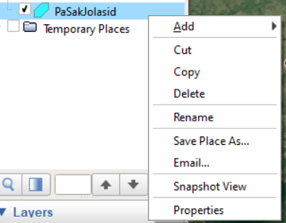
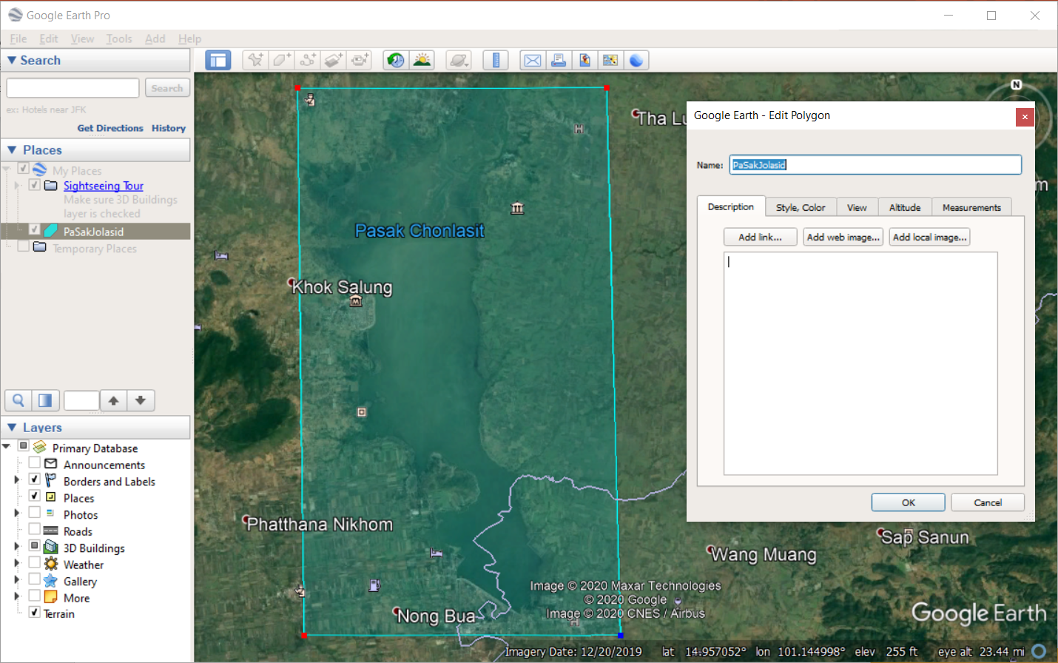
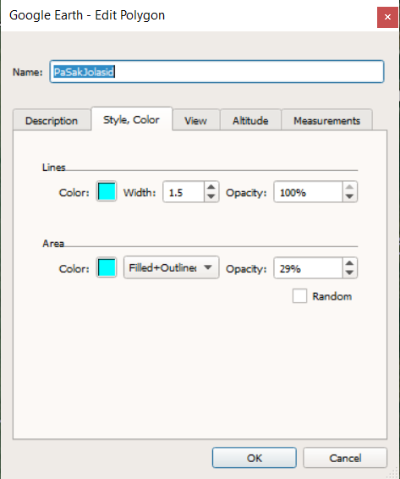
การนำเข้าขอบเขตพื้นที่เพื่อใช้ในการค้นหาภาพถ่าย
1
2 กำหนดขอบเขต
3 บันทึกออกมาใน Format .KML

Slide 10
GIS File Format Vector
Use ogr2ogr to convert
Ogr2ogr info: https://gdal.org/programs/ogr2ogr.html

Slide 11
29OCT2020 : TOPIC 2
การประมวลอัตโนมัติด้วย Python Script สำหรับการติดตามแหล่งน้ำ Time-series water resource (NDWI)
การประมวลอัตโนมัติด้วย Python script สำหรับ Crop Monitoring with NDVI, พื้นที่เผาไหม้ NBR

Slide 12
การประมวลผลสำหรับ
ภาพถ่าย Sentinel-2A/B
xxxxxxxxxx
xxxxxxxxxx
xxxxxxxxxx
Colab : 02-Sen2-process.ipynb
https://colab.research.google.com/drive/1d5Z72sLKrtso8iPm2j0kKa_W1Ftd-n_u?usp=sharing
Step
TOPIC
1
การประมวลผล NDVI (Normalized difference vegetation index)
2
การประมวลผล NDWI (Normalized difference Water index)
3
การเตรียมภาพถ่ายเพื่อสร้าง Time Series
4
การระบุพื้นที่ของพื้นผิวน้ำ

Slide 13
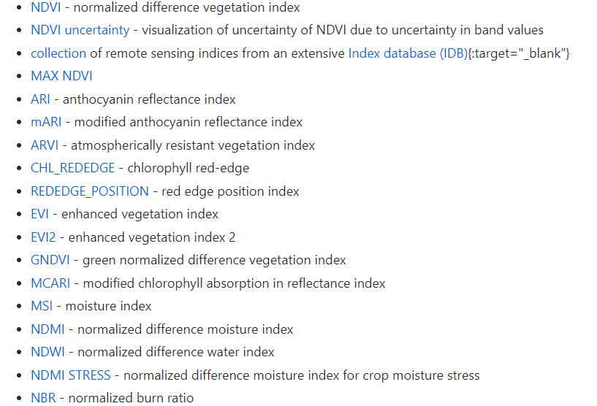
Sentinel-2 indices
https://github.com/sentinel-hub/custom-scripts

Slide 14
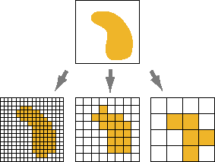
Find area with raster
Assume resolution 10 m.
1 pixel = 100 m^2
10 m.
10 m.

Slide 15
การประมวลผลสำหรับ
ภาพถ่าย Sentinel-1A/B
xxxxxxxxxx
xxxxxxxxxx
xxxxxxxxxx
Colab : 03-Sen1-process.ipynb
https://colab.research.google.com/drive/1Y9bY1aKF35OWofeQ4Hj7sr12SEHoMbNI?usp=sharing
TOPIC
1
Pre-processing ด้วย Python Script
2
การประมวลผล NDVI (Normalized difference vegetation index)
3
การประมวลผล NDWI (Normalized difference Water index)

Slide 16
THANK YOU FOR YOUR ATTENTION

